Slide 1

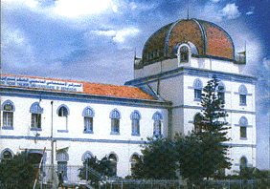
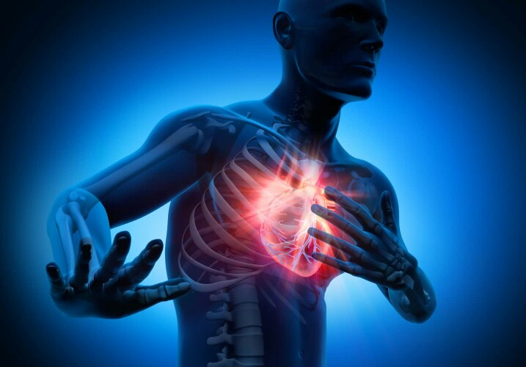
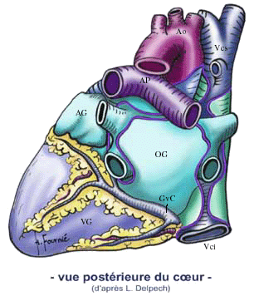
Vascularisation artérielle du cœur
Dr Dous

Slide 2
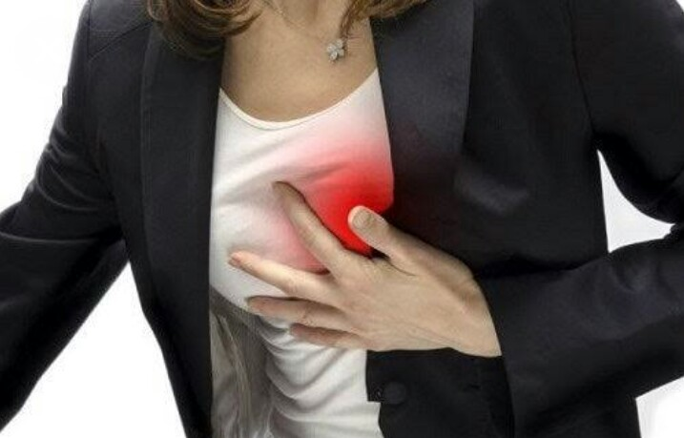
Objectifs pédagogiques :
A l’issue de ce cours l’étudiant doit être capable de :
Décrire l’origine, trajet et terminaison des artères coronaires
Décrire les branches collatérales et terminales des artères coronaires ainsi que leurs territoires d’irrigation..

Slide 3
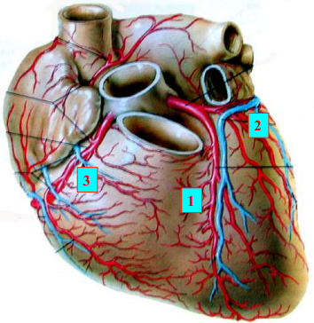
I/Vascularisation artérielle du cœur :
sous la dépendance des deux artères coronaires gauche et droite
issues de l’aorte ascendante. Leurs troncs principaux cheminent dans les sillons coronaires (atrio-ventriculaires) réalisant ainsi une couronne autour de la base du cœur, d’où leurs noms d’artères coronaires.

Slide 4
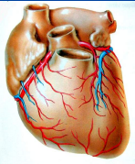
« considérer que le cœur se nourrit du sang qui est dans le ventricule droit est inexact. La nutrition du cœur se fait par les vaisseaux répartis dans sa masse »
Ibn Al Nafis (1210—1288)

Slide 5
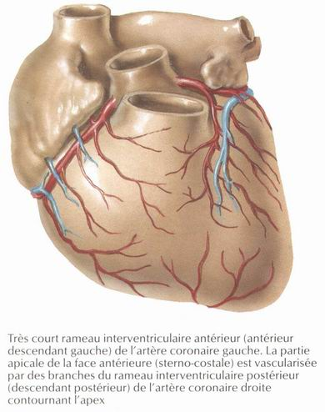
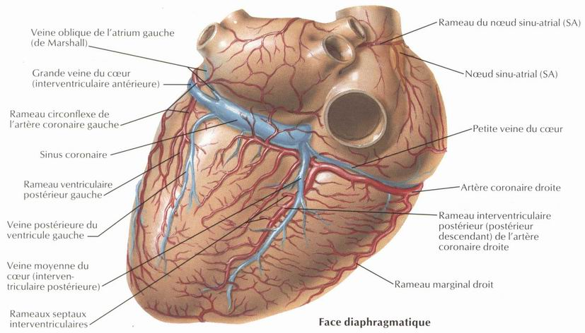
A/L’artère coronaire gauche :
Nait sur le flanc gauche du segment ascendant de la crosse aortique au-dessus de la partie moyenne de la valvule(ou valve) aortique antérolatérale gauche.
Long de 3 à 4 cm
Branches terminales :
L’artère inter ventriculaire antérieure
L’artère coronaire circonflexe gauche

Slide 6
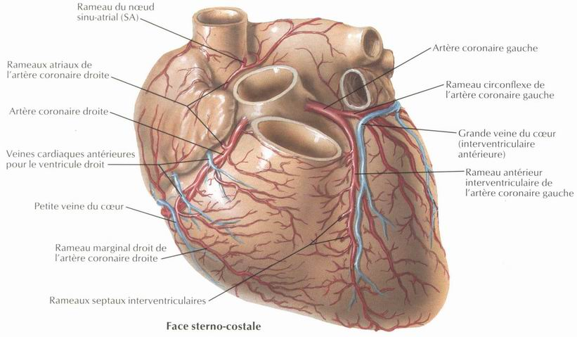
A/L’artère coronaire gauche :
3/Branches collatérales :
Rameaux vasculaires (artère graisseuse gauche de Vieussens):
Les artères atriales:
- Les artères atriales gauches antérieures ;
- Les artères atriales gauches postérieures ;
- L’artère atriale du bord gauche.
Les artères ventriculaires:
- Les artères marginales
- L’artère du bord gauche
- Les artères septales antérieures

Slide 7
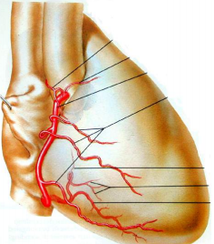
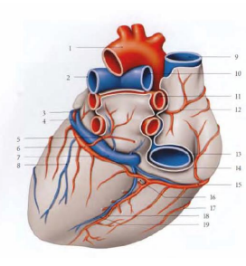
B/ L’artère coronaire droite :
Nait sur le flanc droit du segment ascendant de la crosse aortique
parcourt le sillon atrio-ventriculaire antérieur jusqu’au niveau du bord droit qu’elle contourne pour ensuite rejoindre le sillon inter ventriculaire postérieur et devient à ce niveau artère inter ventriculaire postérieure et s’anastomose avec l’artère inter ventriculaire antérieure.

Slide 8
B/ L’artère coronaire droite :
Branches collatérales :
Rameaux vasculaires (1) (artère graisseuse droite de Vieussens)
Les artères atriales :
- Les artères atriales droites antérieures ;
- Les artères atriales droites postérieures ;
- L’artère atriale du bord droit.
Les artères ventriculaires :
- L’artère du bord droit: la plus importante.
- Les artères septales postérieures: destinées à la cloison.

Slide 9
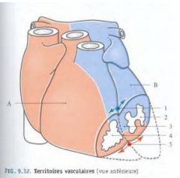
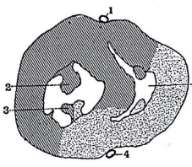
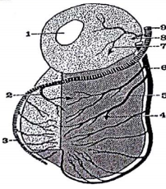
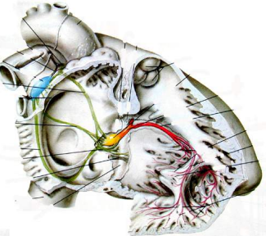
C/ territoires vasculaires :
1/Territoire de l’artère coronaire gauche :
l’atrium gauche
le ventricule gauche
la portion adjacente du ventricule droit (en avant),
les deux tiers antérieurs du septum inter ventriculaire,
le nœud sinusal de Keith et Flack (dans 1/3 des cas), les deux branches du faisceau de His du tissu nodal.

Slide 10
C/ territoires vasculaires :
1/Territoire de l’artère coronaire droite :
l’atrium droit,
Le ventricule droit
la portion adjacente du ventricule gauche en arrière
le septum inter-atrial
le tiers postérieur de la cloison inter ventriculaire
le nœud sinusal de Keith et Flack (dans 2/3 des cas), le nœud auriculo-ventriculaire d’Aschoff-Tawara, le tronc du faisceau de His et une partie de la branche gauche du faisceau de His.

Slide 11
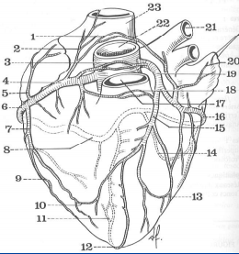
D/Anastomoses :
Les artères coronaires forment un riche réseau anastomotique épicardique. A partir de ce réseau, des artères droites vont pénétrer dans le myocarde pour vasculariser les territoires correspondants.
Ces artères droites ne présentent pas d’anastomoses entre elles (elles sont dites de type terminales). Ceci explique les mécanismes de l’infarctus du myocarde.

Slide 12
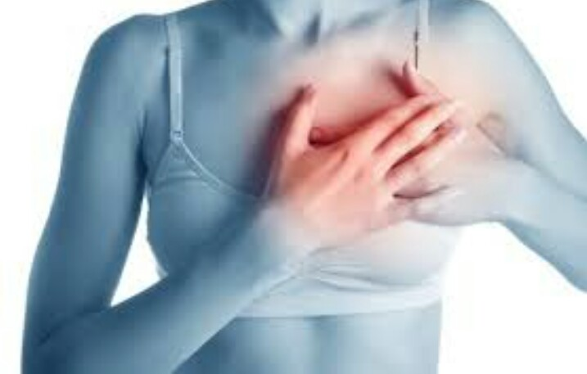
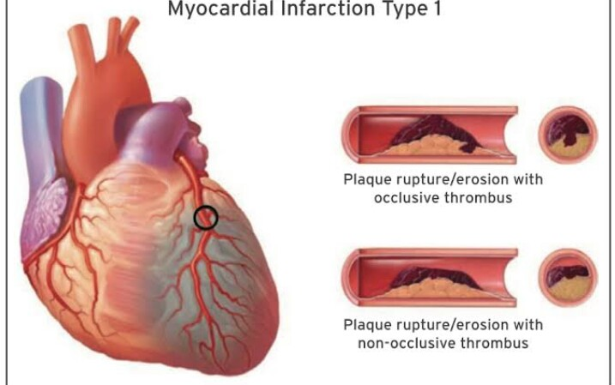
Infarctus du myocarde IDM

Slide 13
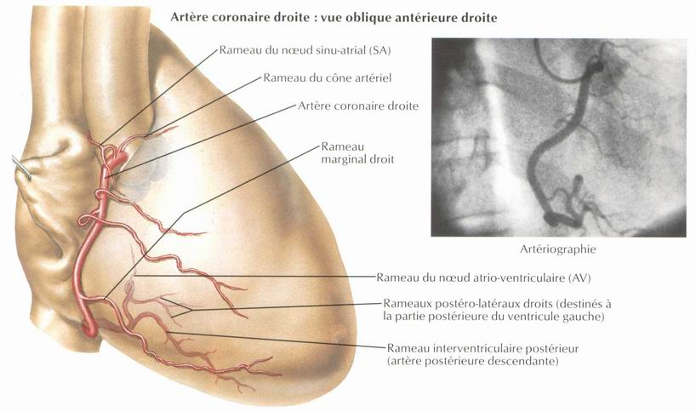
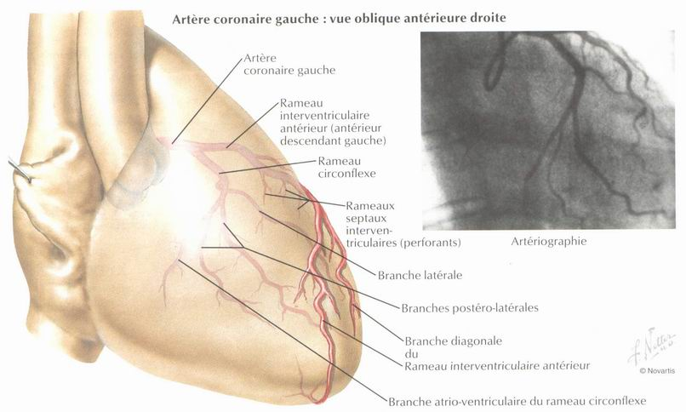
Coronarographie

Slide 14
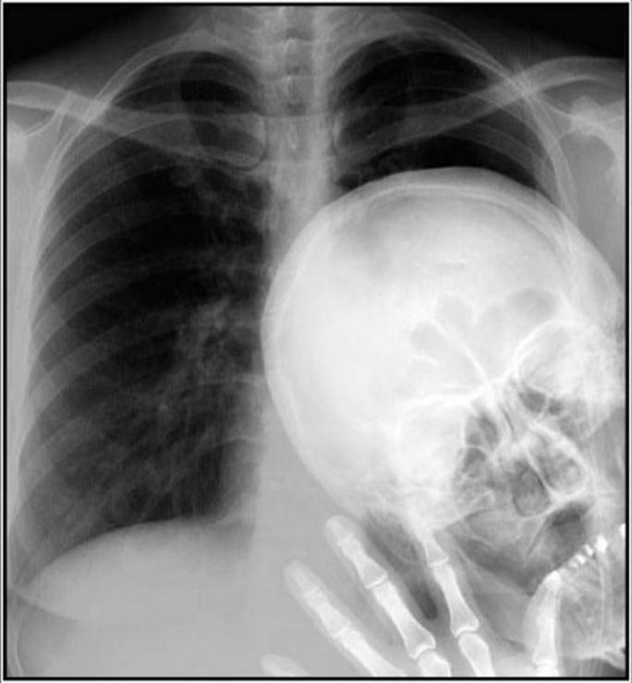
MEEEEEEERCI
MERCI

